Slide 1
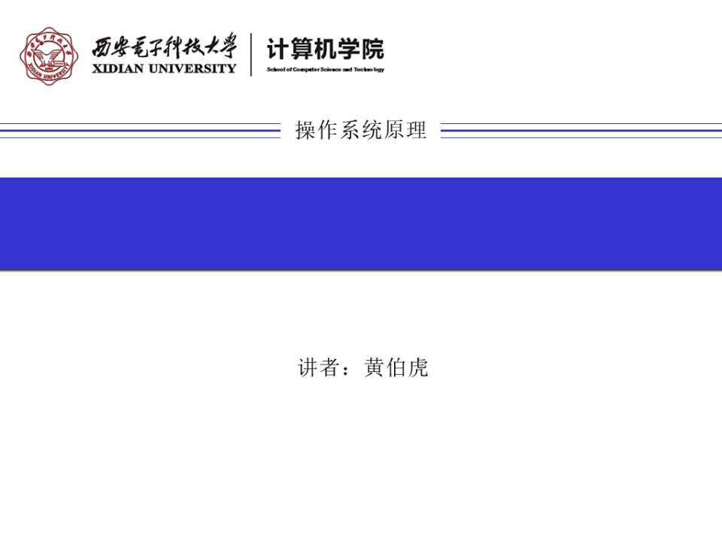

习题课
Spring, 2024

Slide 2

一、选择题
下列哪个是进程存在的唯一标志？
A. 程序代码
B. 堆栈
C. 进程控制块（PCB）
D. 数据段
Xidian University
OS Curriculum -4-

Slide 3
一、选择题
下列哪个是进程存在的唯一标志？
A. 程序代码
B. 堆栈
C. 进程控制块（PCB）
D. 数据段
Xidian University
OS Curriculum -4-

Slide 4
一、选择题
2.下列哪种调度算法最容易产生“饥饿”现象？
A. 时间片轮转
B. 多级反馈队列
C. 静态优先级调度
D. 先来先服务
Xidian University
OS Curriculum -4-

Slide 5
一、选择题
2.下列哪种调度算法最容易产生“饥饿”现象？
A. 时间片轮转
B. 多级反馈队列
C. 静态优先级调度
D. 先来先服务
Xidian University
OS Curriculum -4-

Slide 6
一、选择题
3. P、V操作是对哪种数据结构进行操作？
A. 信号量
B. 管程
C. 锁
D. 消息队列
Xidian University
OS Curriculum -4-

Slide 7
一、选择题
3. P、V操作是对哪种数据结构进行操作？
A. 信号量
B. 管程
C. 锁
D. 消息队列
Xidian University
OS Curriculum -4-

Slide 8
一、选择题
4. 死锁产生的四个必要条件中，哪一个是可以通过“按序申请资源”来破坏的？
A. 互斥条件
B. 不可剥夺条件
C. 零散请求与保持
D. 循环等待
Xidian University
OS Curriculum -4-

Slide 9
一、选择题
4. 死锁产生的四个必要条件中，哪一个是可以通过“按序申请资源”来破坏的？
A. 互斥条件
B. 不可剥夺条件
C. 零散请求与保持
D. 循环等待
Xidian University
OS Curriculum -4-

Slide 10
一、选择题
5. 银行家算法属于哪种死锁处理策略？
A. 死锁预防
B. 死锁避免
C. 死锁检测
D. 死锁解除
Xidian University
OS Curriculum -4-

Slide 11
一、选择题
5. 银行家算法属于哪种死锁处理策略？
A. 死锁预防
B. 死锁避免
C. 死锁检测
D. 死锁解除
Xidian University
OS Curriculum -4-

Slide 12
一、选择题
6. 关于P、V操作的描述，正确的是：
A. P操作和V操作必须成对出现在同一个进程中
B. 执行P操作时，如果信号量值小于0，则进程继续运行
C. 信号量的初始值为整数，表示可用资源数
D. P操作和V操作都可以在任何时候中断
Xidian University
OS Curriculum -4-

Slide 13
一、选择题
6. 关于P、V操作的描述，正确的是：
A. P操作和V操作必须成对出现在同一个进程中
B. 执行P操作时，如果信号量值小于0，则进程继续运行
C. 信号量的初始值为整数，表示可用资源数
D. P操作和V操作都可以在任何时候中断
Xidian University
OS Curriculum -4-

Slide 14
一、选择题
7. 在银行家算法中，系统处于安全状态意味着：
A. 所有进程都能立即获得所需全部资源
B. 存在一个进程执行顺序，使得每个进程都能顺利完成
C. 系统不会发生任何资源竞争
D. 系统已经发生了死锁但可以解除
Xidian University
OS Curriculum -4-

Slide 15
一、选择题
7. 在银行家算法中，系统处于安全状态意味着：
A. 所有进程都能立即获得所需全部资源
B. 存在一个进程执行顺序，使得每个进程都能顺利完成
C. 系统不会发生任何资源竞争
D. 系统已经发生了死锁但可以解除
Xidian University
OS Curriculum -4-

Slide 16
一、选择题
8. 以下关于死锁检测与解除的说法，正确的是：
A. 资源分配图中只要有环路就一定会死锁
B. 一次性撤销所有死锁进程是最经济的解除方法
C. 进程回退需要定期设置检查点（Checkpoint）
D. 剥夺资源时，不需要考虑被剥夺进程的优先级
Xidian University
OS Curriculum -4-

Slide 17
一、选择题
8. 以下关于死锁检测与解除的说法，正确的是：
A. 资源分配图中只要有环路就一定会死锁
B. 一次性撤销所有死锁进程是最经济的解除方法
C. 进程回退需要定期设置检查点（Checkpoint）
D. 剥夺资源时，不需要考虑被剥夺进程的优先级
Xidian University
OS Curriculum -4-

Slide 18
二、填空题
1. 进程是程序的________，程序是静态的，进程是________的。
2. 在多级反馈队列调度算法中，优先级越高的队列，时间片越________。
3. P操作对信号量S执行：S = S - 1，若S < 0，则进程________。
4. 死锁的检测工具是________图。
Xidian University
OS Curriculum -4-

Slide 19
三、判断题
1. 所有操作系统都必须处理死锁问题。
2. 管程可以完全替代信号量解决所有同步问题。
3. 如果一个资源分配图是可完全化简的，则系统一定不会死锁。
4. 进程回退是一种死锁解除方法。
Xidian University
OS Curriculum -4-
Notes:
管程和信号量在表达能力上是等价的（理论上可以相互替代）。
但在实际中：
管程依赖编程语言或编译器支持（如 Java 的 synchronized、Pascal 的管程）。
信号量是更底层的原语，适用性更广（如 C 语言 + 操作系统 API）。
“完全替代”并不现实，因为很多环境（如 Linux 内核、嵌入式系统）仍直接使用信号量。
所以该说法过于绝对，因此判断为错误。

Slide 20
四、解答题
1. 简述进程与程序的区别与联系。
v 区别：
① 程序是静态的，是有序代码的集合； 进程是动态的，是程序的一次执行。
② 程序的永久的，没有生命周期，可长久保存； 进程是暂时的，有生命周期，是一个动态不断 变化的过程。
③ 进程是操作系统资源分配和保护的基本单位； 程序没有此功能。
④ 进程与程序的结构不同。
v 联系：
① 通过多次执行，一个程序可对应多个进程；
② 通过调用关系，一个进程可包括多个程序。
Xidian University
OS Curriculum -4-
Notes:
管程和信号量在表达能力上是等价的（理论上可以相互替代）。
但在实际中：
管程依赖编程语言或编译器支持（如 Java 的 synchronized、Pascal 的管程）。
信号量是更底层的原语，适用性更广（如 C 语言 + 操作系统 API）。
“完全替代”并不现实，因为很多环境（如 Linux 内核、嵌入式系统）仍直接使用信号量。
所以该说法过于绝对，因此判断为错误。

Slide 21
四、解答题
2. 什么是临界资源？举例说明。
临界资源：也称独占资源，是指 在一段时间内只允许一个进程访 问的资源。例如打印机，磁带 机，也可以是进程共享的数据、 变量等。
3. 简述银行家算法的基本思想。
银行家算法的基本思想是：操作系统像银行家一样，在每次为进程分配资源之前，先试探性地分配，然后判断分配后系统是否处于“安全状态”，即是否存在一个安全序列，使得所有进程都能按某种顺序依次获得所需资源并顺利执行完毕；如果存在这样的安全序列，就正式分配资源，否则拒绝本次请求，让进程等待。通过这种方式，系统始终在不安全状态到来之前就阻止可能导致死锁的分配，从而避免死锁的发生。
Xidian University
OS Curriculum -4-
Notes:
管程和信号量在表达能力上是等价的（理论上可以相互替代）。
但在实际中：
管程依赖编程语言或编译器支持（如 Java 的 synchronized、Pascal 的管程）。
信号量是更底层的原语，适用性更广（如 C 语言 + 操作系统 API）。
“完全替代”并不现实，因为很多环境（如 Linux 内核、嵌入式系统）仍直接使用信号量。
所以该说法过于绝对，因此判断为错误。

Slide 22
五、综合应用题
1. 设有 5 个缓冲区，用 P、V 操作实现一个生产者进程和一个消费者进程的同步与互斥。请写出伪代码，并说明信号量的初始值和含义。
Xidian University
OS Curriculum -4-
Notes:
管程和信号量在表达能力上是等价的（理论上可以相互替代）。
但在实际中：
管程依赖编程语言或编译器支持（如 Java 的 synchronized、Pascal 的管程）。
信号量是更底层的原语，适用性更广（如 C 语言 + 操作系统 API）。
“完全替代”并不现实，因为很多环境（如 Linux 内核、嵌入式系统）仍直接使用信号量。
所以该说法过于绝对，因此判断为错误。

Slide 23
五、综合应用题
2. 问题描述
有一个盘子（缓冲区），可以同时放 m 个水果（m > 1）。父亲进程每次向盘子中放一个苹果。母亲进程每次向盘子中放一个橘子。儿子进程每次从盘子中取一个橘子吃。女儿进程每次从盘子中取一个苹果吃。
要求：
盘子满时不能再放水果。
盘子空时不能取水果。
每次只能有一个进程对盘子进行操作（放或取）。
请用 P、V 操作实现四个进程的同步与互斥，说明信号量含义与初始值。
Xidian University
OS Curriculum -4-
Notes:
管程和信号量在表达能力上是等价的（理论上可以相互替代）。
但在实际中：
管程依赖编程语言或编译器支持（如 Java 的 synchronized、Pascal 的管程）。
信号量是更底层的原语，适用性更广（如 C 语言 + 操作系统 API）。
“完全替代”并不现实，因为很多环境（如 Linux 内核、嵌入式系统）仍直接使用信号量。
所以该说法过于绝对，因此判断为错误。

Slide 24
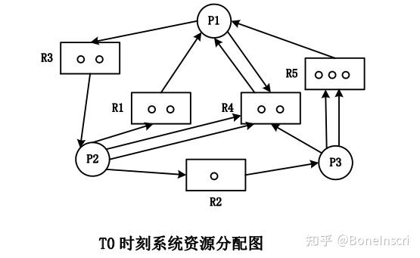
五、综合应用题
3. 某系统 T0 时刻的资源分配图如下图所示：
（1）请问 T0 时刻该系统是否已经发生死锁？给出判断过程。
（2）若此时进程 P2 申请一个 R4 资源，按照银行家算法，系统是否可以进行分配？为什么？（给出判断过程）
Xidian University
OS Curriculum -4-
Notes:
管程和信号量在表达能力上是等价的（理论上可以相互替代）。
但在实际中：
管程依赖编程语言或编译器支持（如 Java 的 synchronized、Pascal 的管程）。
信号量是更底层的原语，适用性更广（如 C 语言 + 操作系统 API）。
“完全替代”并不现实，因为很多环境（如 Linux 内核、嵌入式系统）仍直接使用信号量。
所以该说法过于绝对，因此判断为错误。

Slide 25
五、综合应用题
4. 一个系统中有T1、T2、T3、T4共4个进程，永久性资源R1有两个、R2有3个，临时性资源 S1、S2各一个。
（1）T1 产生 S1，申请两个单位的 R2。
（2）T2占有两个单位的 R1和一个单位的 R2，同时申请两个单位的 S2。
（3） T3占有一个单位的 R2，同时申请一个单位的 S1。
（4） T4 生产S2，申请一个单位的S1 和一个单位的R1。
根据以上的叙述画出资源分配图，并说明是否有死锁，如果有，请指出涉及哪些进程。
Xidian University
OS Curriculum -4-
Notes:
管程和信号量在表达能力上是等价的（理论上可以相互替代）。
但在实际中：
管程依赖编程语言或编译器支持（如 Java 的 synchronized、Pascal 的管程）。
信号量是更底层的原语，适用性更广（如 C 语言 + 操作系统 API）。
“完全替代”并不现实，因为很多环境（如 Linux 内核、嵌入式系统）仍直接使用信号量。
所以该说法过于绝对，因此判断为错误。

Slide 26
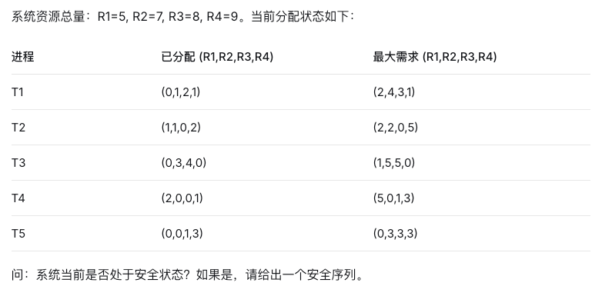
五、综合应用题
5.
Xidian University
OS Curriculum -4-
Notes:
管程和信号量在表达能力上是等价的（理论上可以相互替代）。
但在实际中：
管程依赖编程语言或编译器支持（如 Java 的 synchronized、Pascal 的管程）。
信号量是更底层的原语，适用性更广（如 C 语言 + 操作系统 API）。
“完全替代”并不现实，因为很多环境（如 Linux 内核、嵌入式系统）仍直接使用信号量。
所以该说法过于绝对，因此判断为错误。

Slide 27
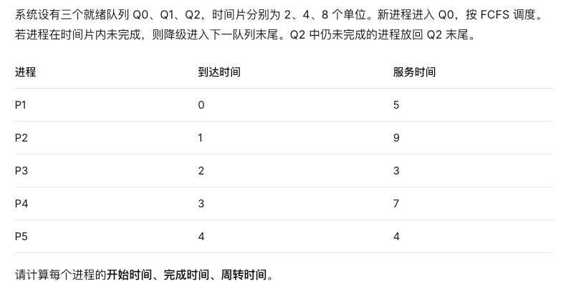
五、综合应用题
6.
Xidian University
OS Curriculum -4-
Notes:
管程和信号量在表达能力上是等价的（理论上可以相互替代）。
但在实际中：
管程依赖编程语言或编译器支持（如 Java 的 synchronized、Pascal 的管程）。
信号量是更底层的原语，适用性更广（如 C 语言 + 操作系统 API）。
“完全替代”并不现实，因为很多环境（如 Linux 内核、嵌入式系统）仍直接使用信号量。
所以该说法过于绝对，因此判断为错误。

Slide 28
翻转课堂作业（计入一次平时成绩）
题目 1：单车道桥梁会车
某老城区有一座狭窄的桥梁，同一时间只允许一个方向的车辆通行（即要么全部由东向西，要么全部由西向东），但同向车辆可以连续通过。桥梁承重有限，最多同时容纳 K 辆车（K>0）。每辆车到达桥头时：
如果当前桥梁通行方向与自己相同，且桥上车辆数未满 K，则直接上桥；
如果方向相反，必须等待对向车辆全部驶出、桥梁变为空置后，才能改变通行方向。
要求：
双向车辆绝不能同时出现在桥上（防止碰撞）
不允许某一方向因对方持续来车而无限期等待（防止饥饿）。
严格遵守桥梁容量 K。
任务
定义需要的信号量及普通变量，说明每个变量的初值与作用。
用伪代码（P、V 操作）分别实现东行车辆和西行车辆的行为。
解释你的方案如何防止饥饿（例如采用“轮流通行”或“等待计数器”）。
如果取消桥梁容量限制（K → ∞），仅保留单向通行约束，代码应如何简化？
Xidian University
OS Curriculum -4-
Notes:
管程和信号量在表达能力上是等价的（理论上可以相互替代）。
但在实际中：
管程依赖编程语言或编译器支持（如 Java 的 synchronized、Pascal 的管程）。
信号量是更底层的原语，适用性更广（如 C 语言 + 操作系统 API）。
“完全替代”并不现实，因为很多环境（如 Linux 内核、嵌入式系统）仍直接使用信号量。
所以该说法过于绝对，因此判断为错误。

Slide 29
翻转课堂作业（计入一次平时成绩）
题目 2：医院取药窗口
某医院药房设有 C 个取药窗口（C ≥ 1）。同一时间有 M 个病人（M > C）需要取药，每个病人由一个独立线程模拟。病人具有优先级：1 级（急诊）最高，2 级（老人/孕妇），3 级（普通）。当所有窗口繁忙时，新到达的病人必须排队等待。调度规则：一旦有窗口空闲，从等待队列中选出优先级最高的病人取药；同优先级按先到先服务（FIFO）。
注意：这不是生产者‑消费者问题，而是有限个“服务许可”的动态分配。
任务：
1. 设计信号量和数据结构（如计数器、优先级队列）实现该调度，说明每个信号量的初值。
2. 写出病人线程的入口函数 take_medicine(patient_id, priority)，包含申请窗口、取药、释放窗口的过程。
3. 当窗口释放时，如何正确唤醒最高优先级的等待病人？请用 PV 操作模拟（可用多个信号量或一个互斥锁 + 一个条件变量，但优先尝试纯信号量方案）。
4. 分析本方案是否存在优先级反转问题？若存在，给出避免方法。
Xidian University
OS Curriculum -4-
Notes:
管程和信号量在表达能力上是等价的（理论上可以相互替代）。
但在实际中：
管程依赖编程语言或编译器支持（如 Java 的 synchronized、Pascal 的管程）。
信号量是更底层的原语，适用性更广（如 C 语言 + 操作系统 API）。
“完全替代”并不现实，因为很多环境（如 Linux 内核、嵌入式系统）仍直接使用信号量。
所以该说法过于绝对，因此判断为错误。

